Slide 1
1.04 21
МКУК «Детская библиотека»
Старощербиновского сельского поселения Щербиновского района
Под волшебным зонтиком
Г. Х. Андерсена
Карусель сказок

Slide 2
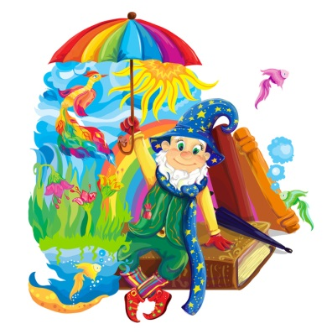
2 апреля – Международный день детской книги
Праздник отмечается с 1967 г., в день рождения Г. Х. Андерсена
Когда - то в старой Дании
По сказочному адресу
В одном старинном здании
Придумал сказки Андерсен.
И, как друзья хорошие,
Со сказочных страниц
Пришли к нам в дом непрошено
Принцесса на горошине,
Башмачник, мельник, принц!!!
Прошли века над крышами,
И сказки все усвоили,
И мы их тоже слышали,
А вот сегодня вспомнили.

Slide 3
Г. Х. Андерсен родился 2 апреля 1805 года в городе Оденсе
в семье прачки и сапожника. Его отец был
большой книголюб, но получить образование ему не
удалось, он мечтал, чтобы хоть сын его получил, хотя это
было нелегко для бедной семьи.
Первые сказки маленький Ганс услышал от отца. Он
переделывал сказки по – своему, украшая их, и в
неузнаваемом виде снова рассказывал их.
Андерсен был единственным ребенком в семье и, несмотря
на бедность родителей, жил вольно и беззаботно. Его
никогда не наказывали. Он занимался только тем, о чем
всегда мечтал. А мечтал он обо всем, что только могло
прийти в его голову. У Ганса были самодельные игрушки,
картонный кукольный театр. Он забивался в уголок и сам
сочинял и разыгрывал для себя спектакли. Чего он только
не переделал в юные годы – и башмаки чинил, и был
певцом, и ходил в школу танцев.

Slide 4
Продолжи название сказки
Снежная………
Принцесса.....
Пастушка…….
Оле………........
Стойкий……….
Новое…………..
Гадкий…………
Дикие………….

Slide 5
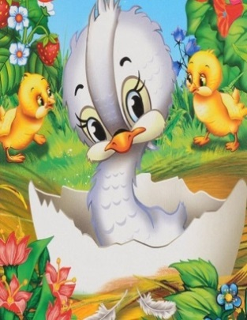
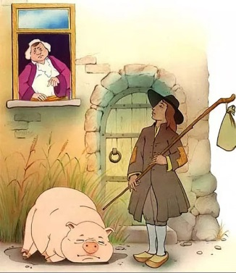
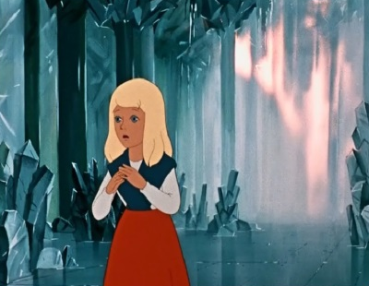
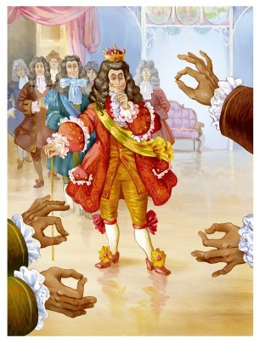
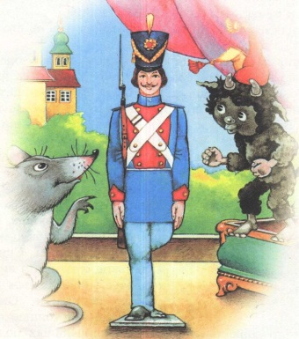
Расшифруй анаграммы
Отгадай героев сказок
АРГЕД
ТИКСАДОЛ
РОЛЬКО
ТУКНЁО
НИВОСПАС
АССЕЦНИРП
Ответы: Герда, солдатик, король,
утёнок, свинопас. принцесса

Slide 6
Вспомни, какими качествами характера обладают сказочные герои
1. Какая черта характера Герды помогла ей освободить Кая?
2. Во имя чего Русалочка пожертвовала своей жизнью?
3. Главное качество натуры оловянного солдатика?
4. Смышленый солдат из сказки «Огниво» не раз проявил смекалку. Как его можно охарактеризовать?
5. Маленькая Элиза преодолела злые чары злющей королевы, превратившей 11 братьев в диких лебедей, благодаря какой черте своего характера ?
6. Дюймовочка спасла ласточку от верной гибели, а ласточка помогла крошке улететь от крота. Какая черта характера присуща этим героям?
Ответы: мужество, любовь, стойкость, находчивость, самоотверженность, доброта.

Slide 7
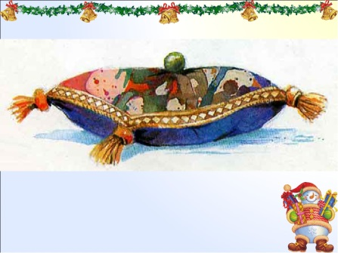
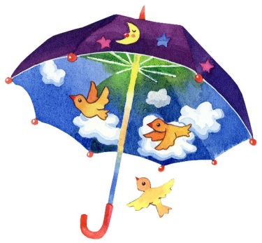
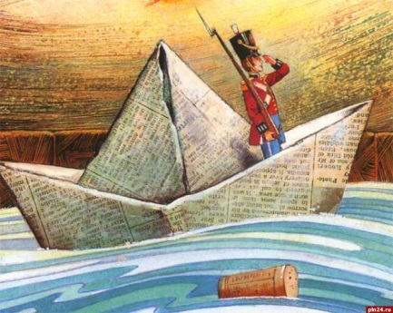
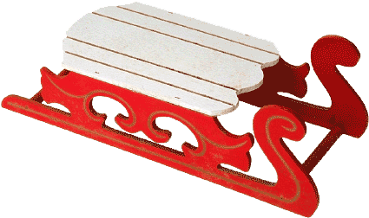
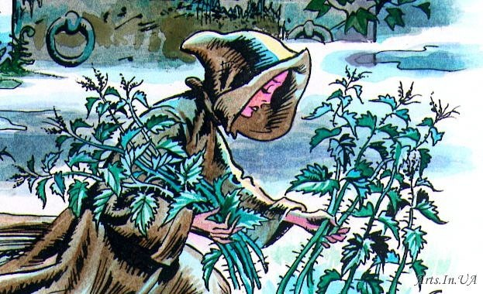
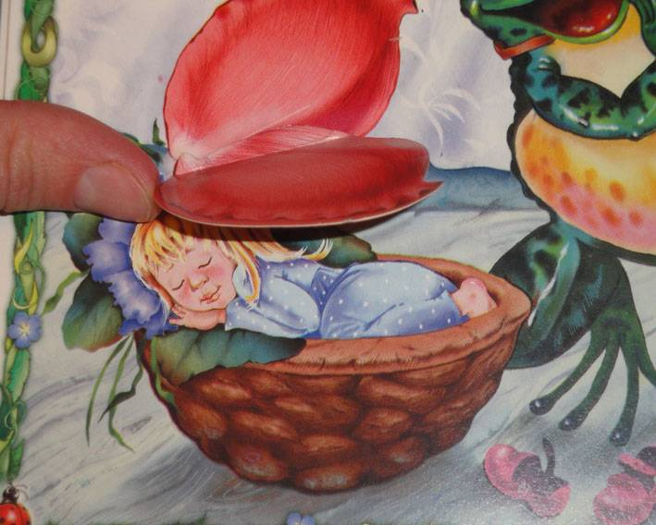
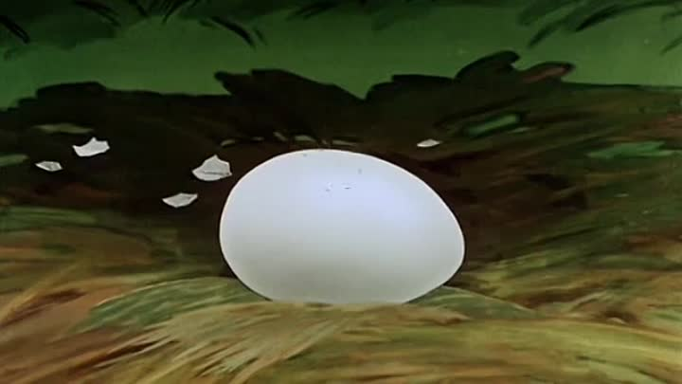
Назови героев сказок , которым
принадлежат эти предметы

Slide 8
Узнай сказку по набору
ключевых слов
Трава
Крапива
Жаба
Рубашка
Птица
Терпение
Снег
Зима
Осколки
Зеркала
Роза
Дружба
Дупло
Принцесса
Собака
Ведьма
Море
Принц
Боль
Голос
Колдовской напиток
Нора
Вода
Полевая мышь
Крылья
Эльф

Slide 9
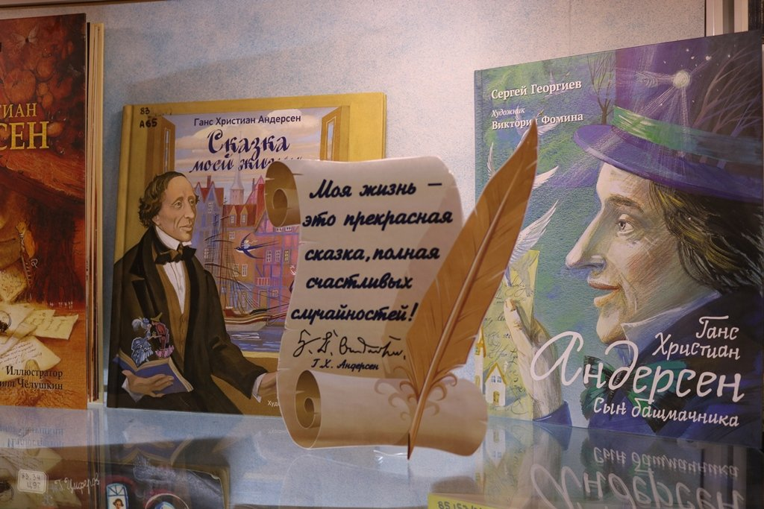
Все сказки Г. Х. Андерсена –это поучительные истории, взятые из самой жизни. Все они полны мудрости, очарования, жизнерадостности. Писатель высмеивает
такие недостатки, как высокомерие, жадность, трусость, глупость, изнеженность.
В каждой сказке Г. Х. Андерсена чувствуется любовь писателя к людям.

Slide 10
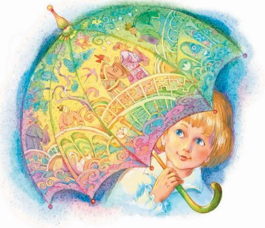
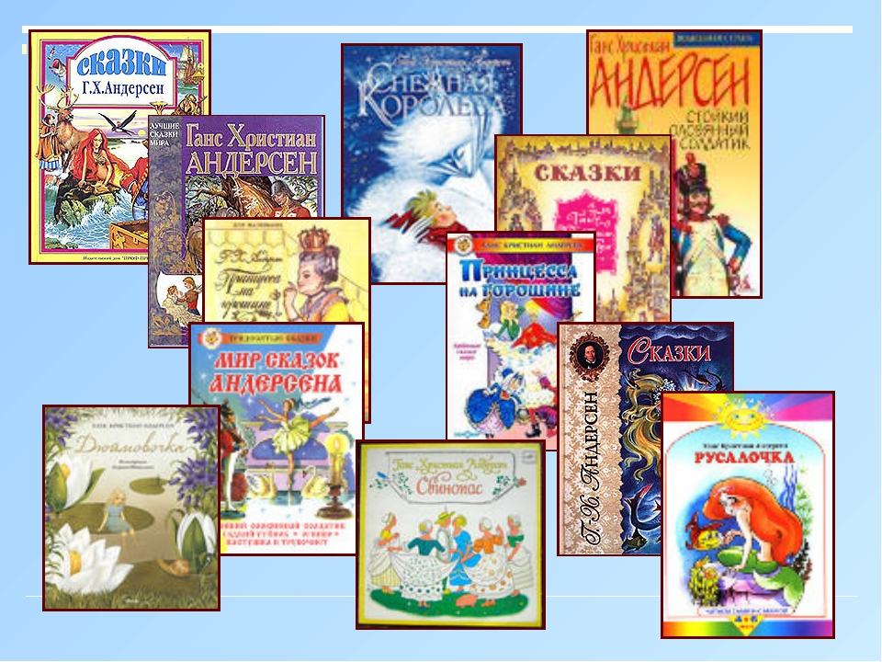
Нам книга стать помогает умнее.
Она, как друг, за собою ведет.
И кто со сказками Андерсена по жизни шагает,
Тот никогда и нигде не пропадет.

